Slide 1
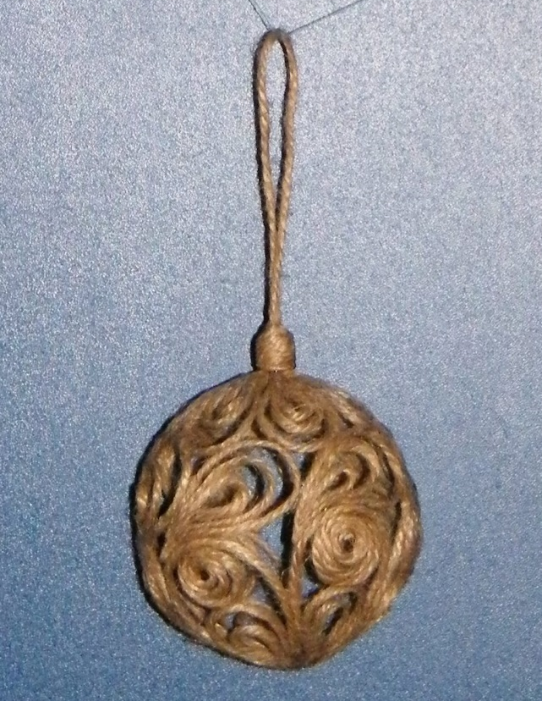
Конкурс: Креативная ёлка Номинация: Новогодний сувенир
Ёлочный шар
в технике «джутовая филигрань»
Выполнила:
Ученица 7Б класса
МБОУ Лицей № 165
имени 65-летия «ГАЗ»
Блинова Мария
Руководитель:
учитель технологии
Кочкина
Марина Арсентьевна

Slide 2
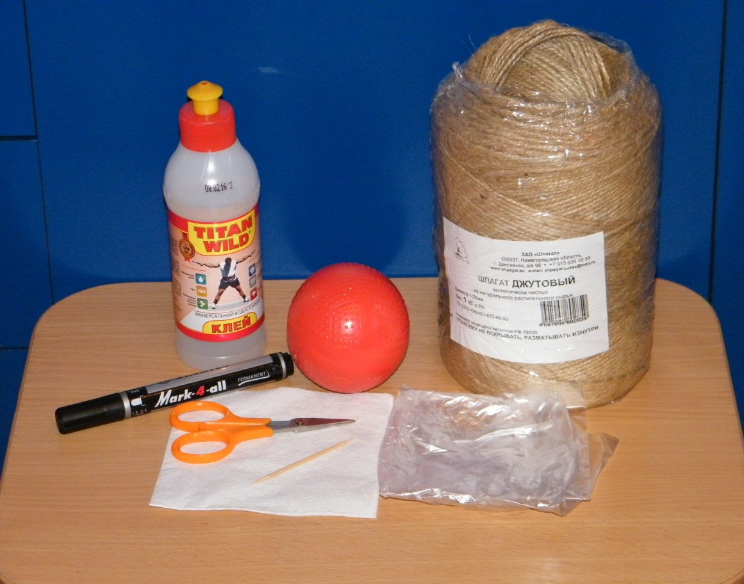
Для работы потребуется:
Джутовый шпагат
Клей
Ножницы
Форма (мячик)
Салфетка
Пакет
Зубочистка
Маркер

Slide 3
Знакомство с техникой
Джутовая филигрань основана на тех же принципах, что и металлическая. Из джутовых нитей пинцетом скручивают завитки, обвивая вокруг кончиков пинцета нить от одного до нескольких раз, и сооружают петельки, завитки или капельки. Полученные элементы укладывают по выбранному рисунку и скрепляют клеем.
Основные элементы: завиток и капелька

Slide 4
Упражнения по выполнению элементов джутовой филиграни
Элемент «завиток»
Зафиксировать пинцетом кончик шпагата и сделать первый оборот
Нанести клей зубочисткой на первый оборот шпагата
Накручивать нить, фиксируя каждый оборот небольшим количеством клея
Отрезать нить

Slide 5
Упражнения по выполнению элементов джутовой филиграни
Элемент «капелька»
Сделать петельку и скрепить ее кончики клеем
Смазать острый кончик элемента клеем
Сделать необходимое количество оборотов, промазывая кончик капельки клеем
Отрезать нить

Slide 6
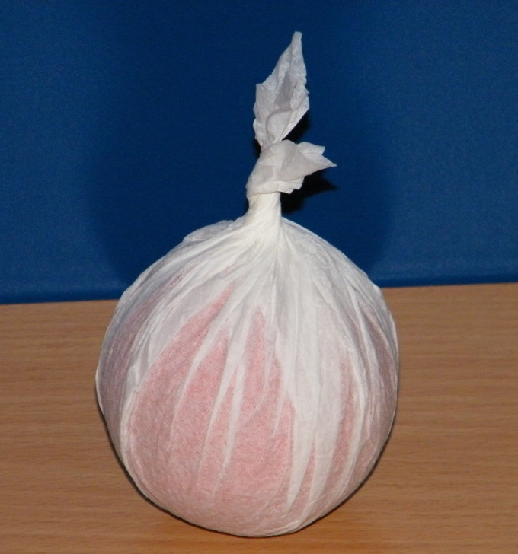
Ход работы
Обернуть мяч
салфеткой
Нарисовать узор из элементов «завиток» и «петелька» на форму

Slide 7
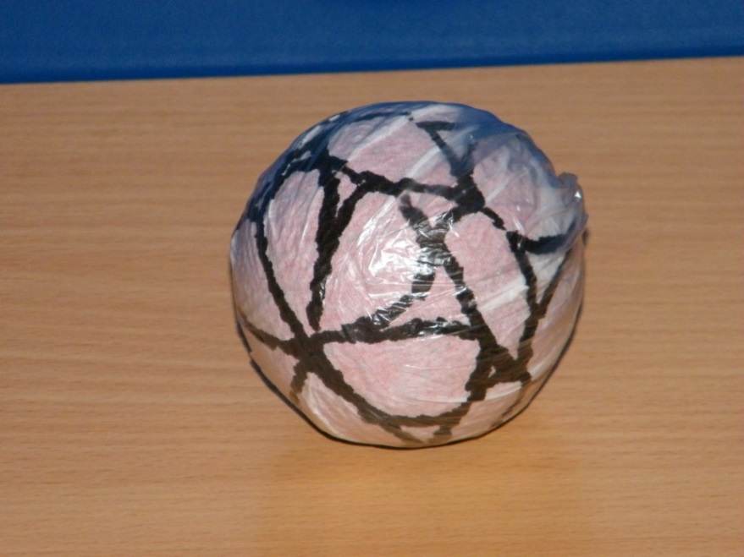
Ход работы
Поместить заготовку в пакет
и кончик закрепить скотчем
Пакет нужен для того, чтобы в процессе выполнения работы легко отделить готовое изделие от формы

Slide 8
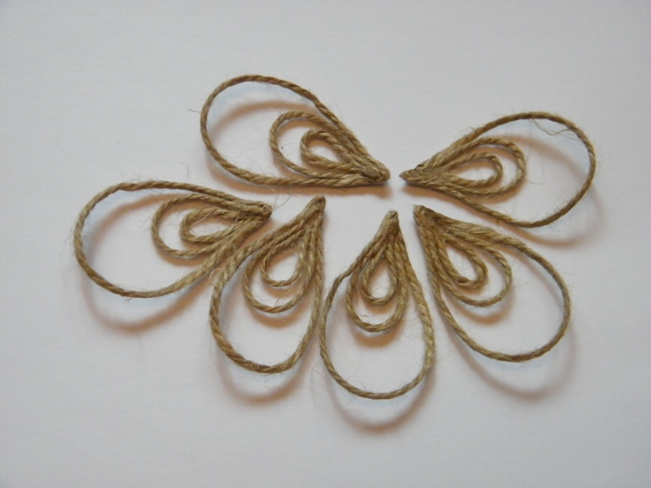
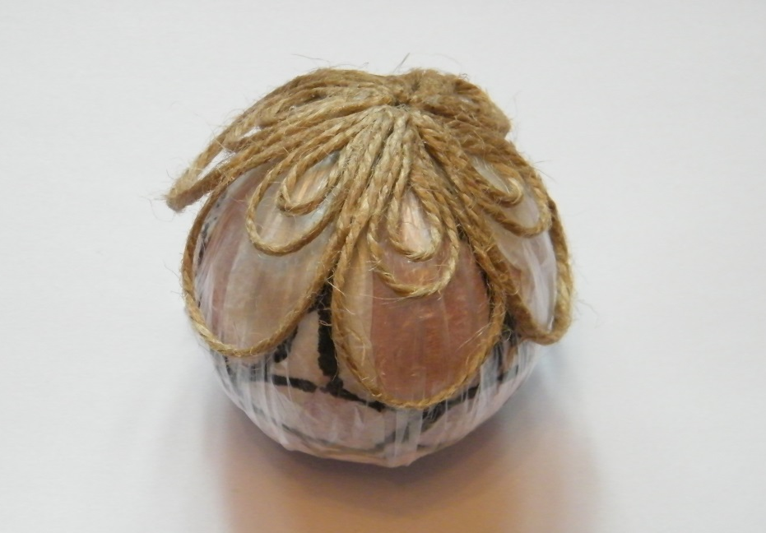
Ход работы
Выполняем необходимые для поделки элементы
Прикрепляем элементы к заготовке, скрепляя их между собой клеем

Slide 9
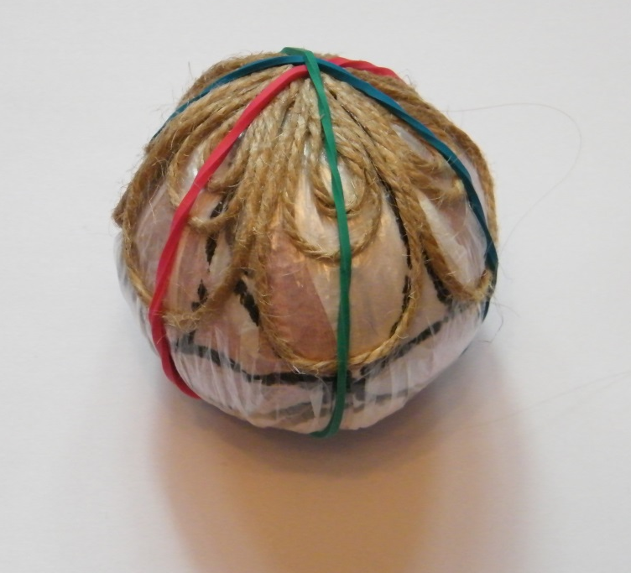
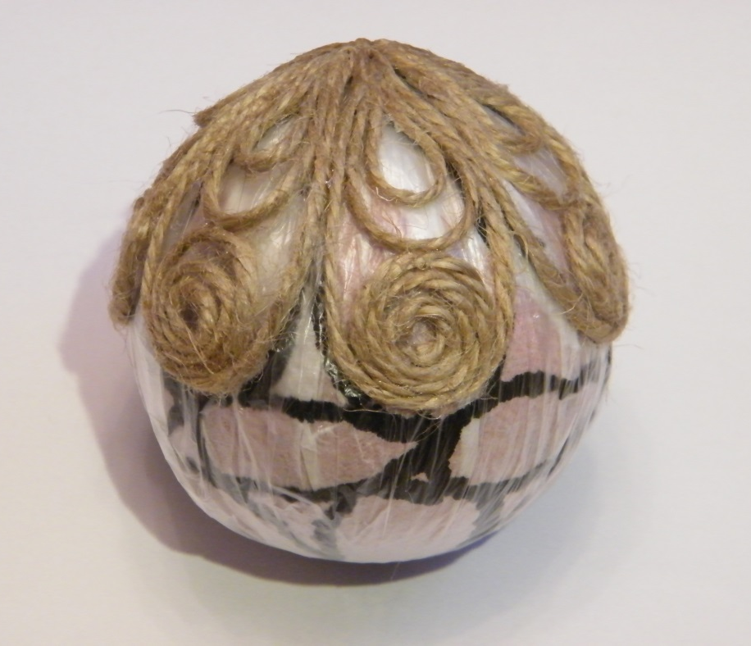
Ход работы
Продолжаем выкладывать рисунок до середины мячика
Для лучшего прикрепления элементов и придания формы можно использовать канцелярские резинки

Slide 10
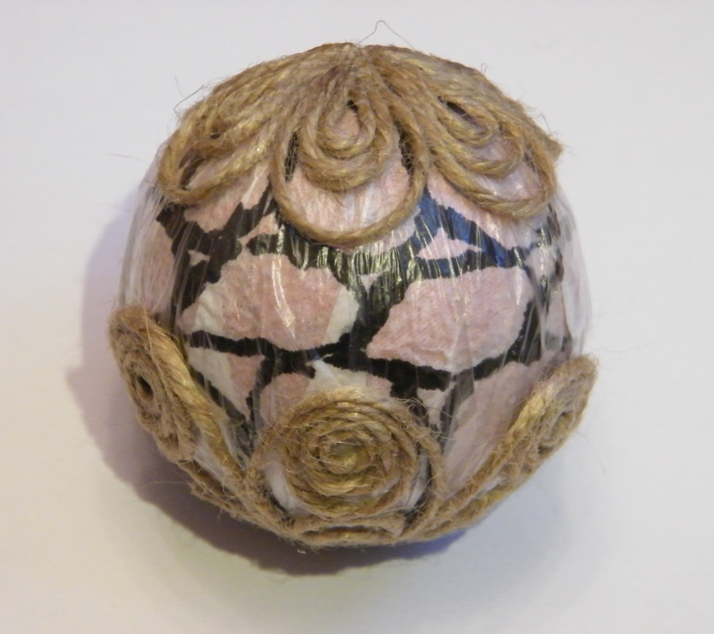
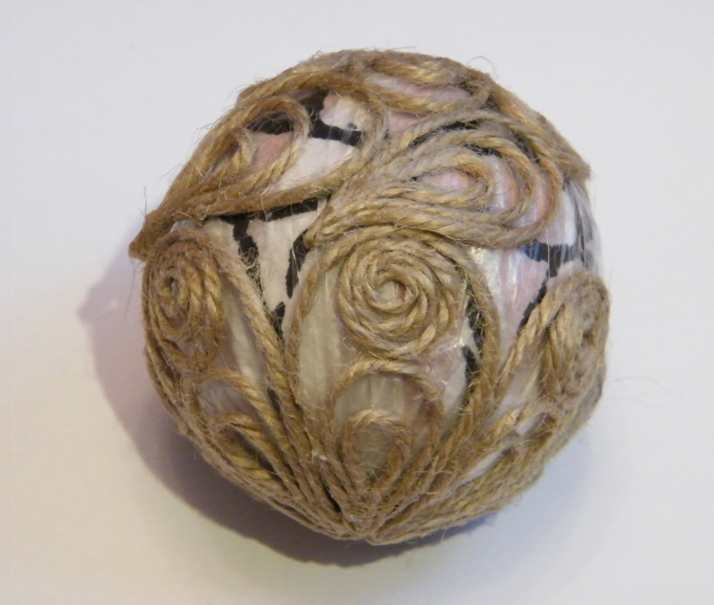
Ход работы
Переходим к заполнению элементами второй половины формы
Продолжаем выкладывать рисунок до середины мяча

Slide 11
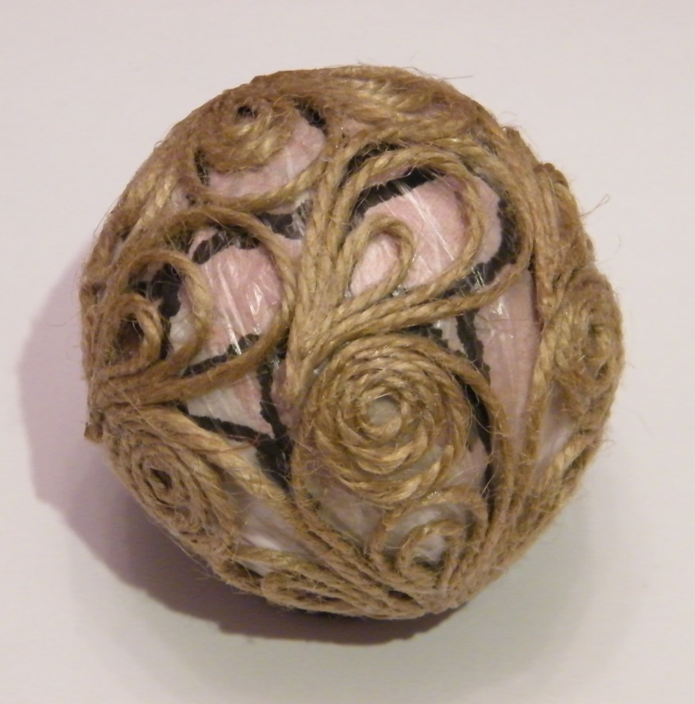
Ход работы
В середине формы элементы между собой не склеиваем

Slide 12
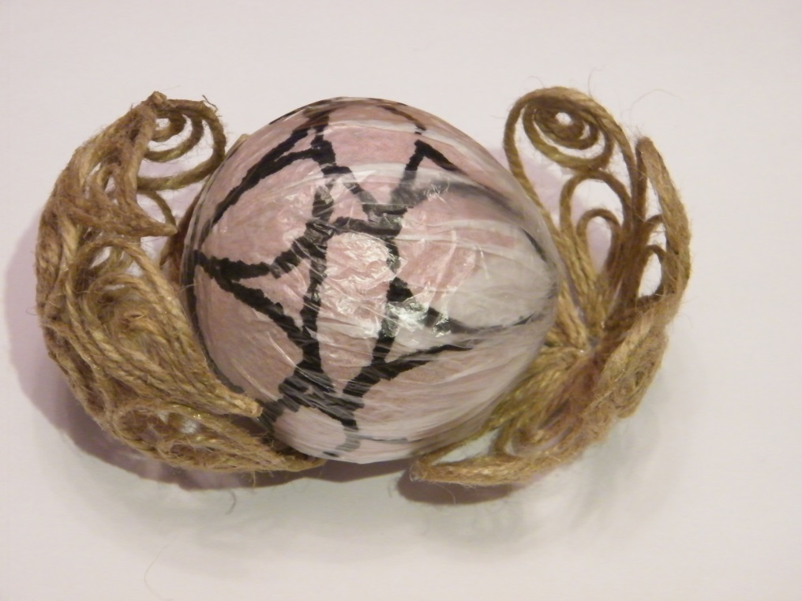
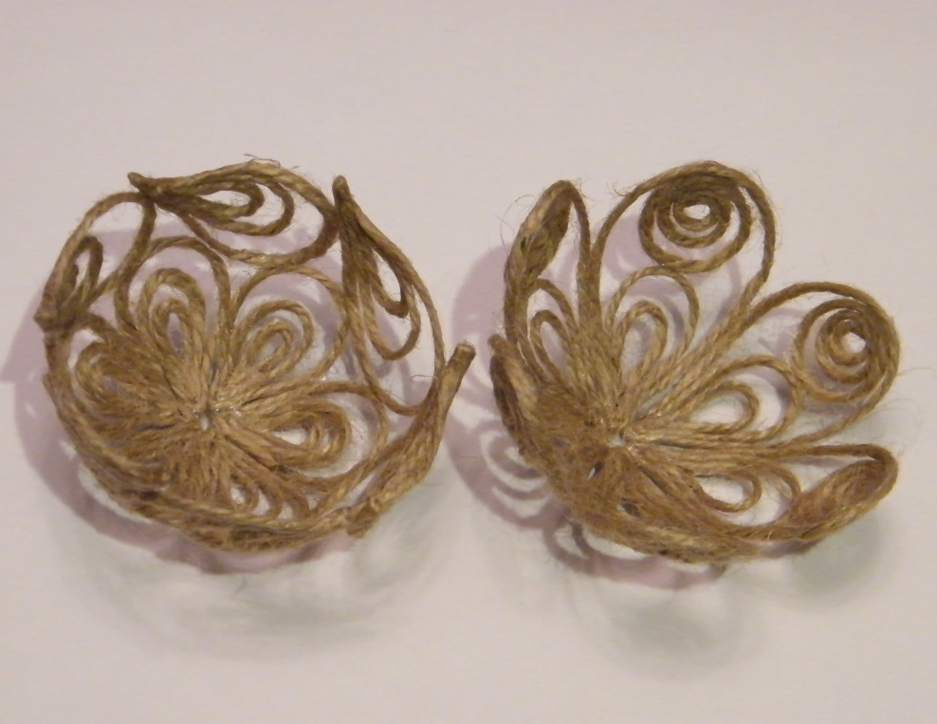
Ход работы
Аккуратно отделяем обе половины узора от формы

Slide 13
Ход работы
Смазываем края клеем и соединяем обе половинки между собой

Slide 14
Ход работы
Делаем петельку для шарика
Несколько раз обернем шпагатом конец петельки для того, чтобы она крепче прикрепилась к шарику

Slide 15
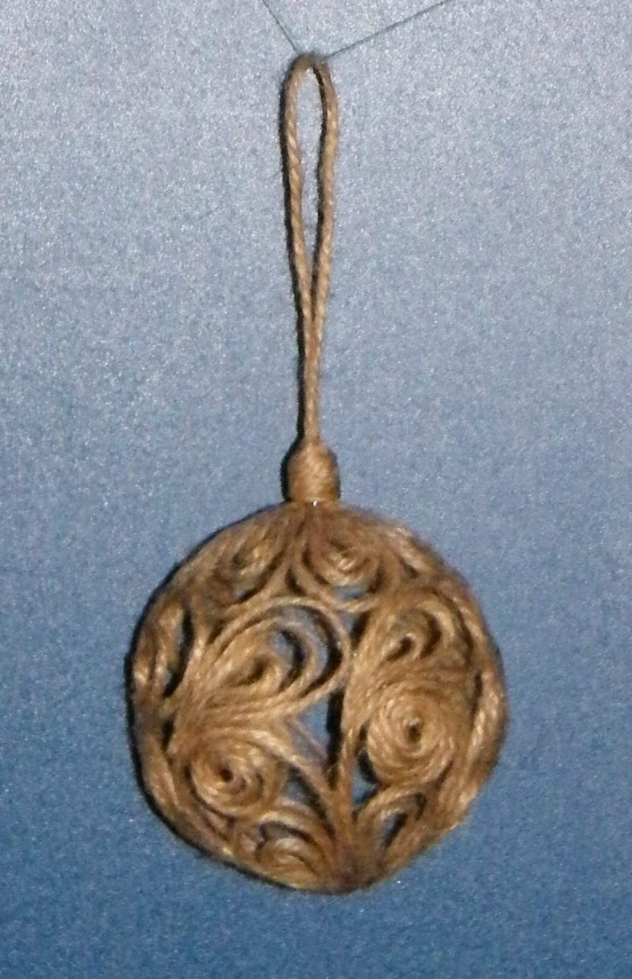
Ход работы
Приклеиваем петельку к шарику
и сувенир готов
Порадуйте своих близких оригинальным сувениром, сделанным своими руками.
С Новым годом!

